Slide 1
Naar veerkrachtige steden
IBS De wereld en ik
Les 5 Biodiversiteit & Stadslandbouw

Slide 2
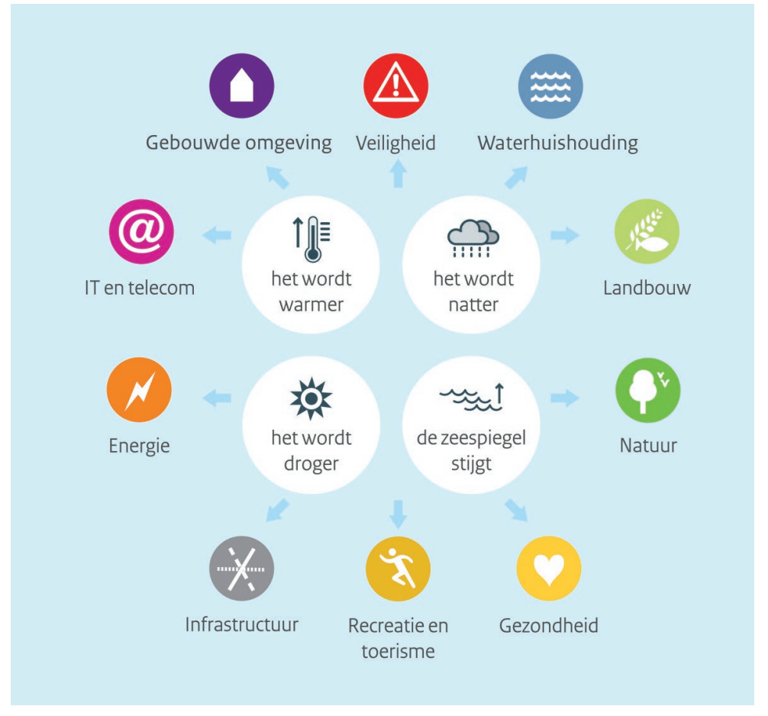
Klimaattrends en effecten op onze stad
Trends:
Het wordt warmer;
Het wordt natter;
Het wordt droger;
De zeespiegel stijgt;

Slide 3
Naar veerkrachtige steden
Om steden in de toekomst leefbaar te houden wordt gezocht naar vernieuwende manieren om steden veerkrachtiger te maken.
Integrale oplossingen het meest kansrijk: Groenblauwe netwerken
Met groenblauwe stedenbouw worden zeven thema’s aangepakt;
Klimaatadaptatie
Verzachten hittestress
Verbeteren biodiversiteit
Voedselproductie
Verbeteren luchtkwaliteit
Duurzame energieproductie
Leefkwaliteit

Slide 4
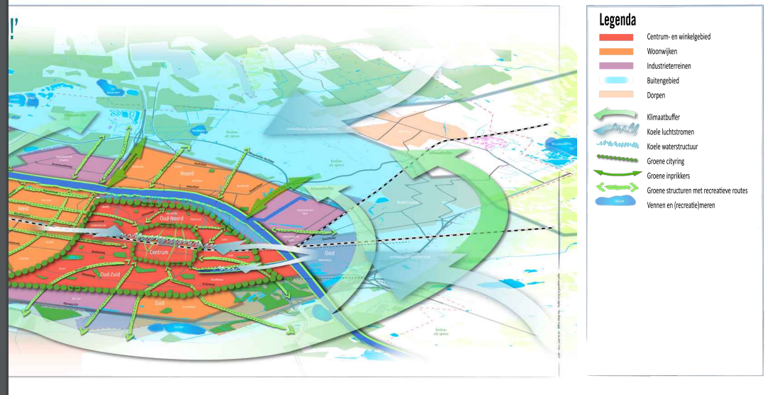

Slide 5
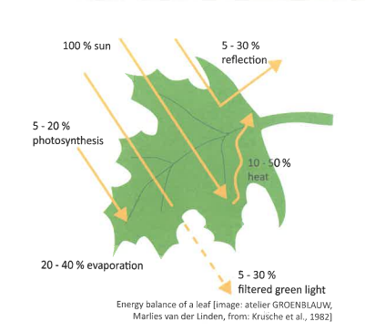
Het koelende effect van groen

Slide 6
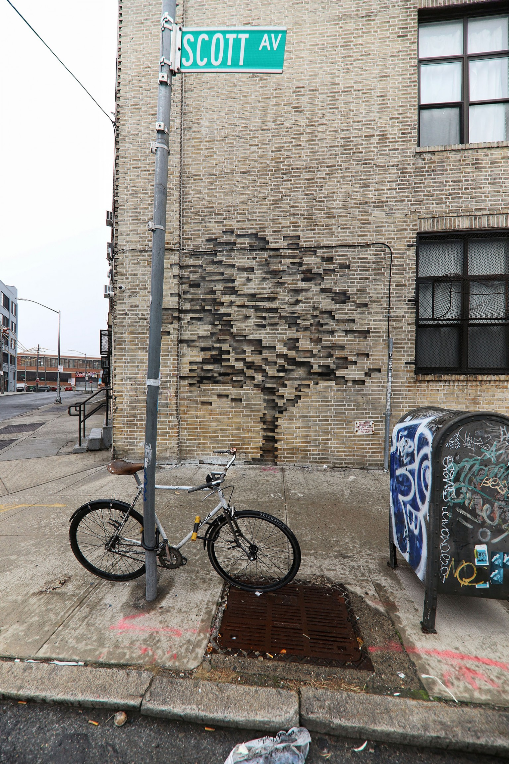
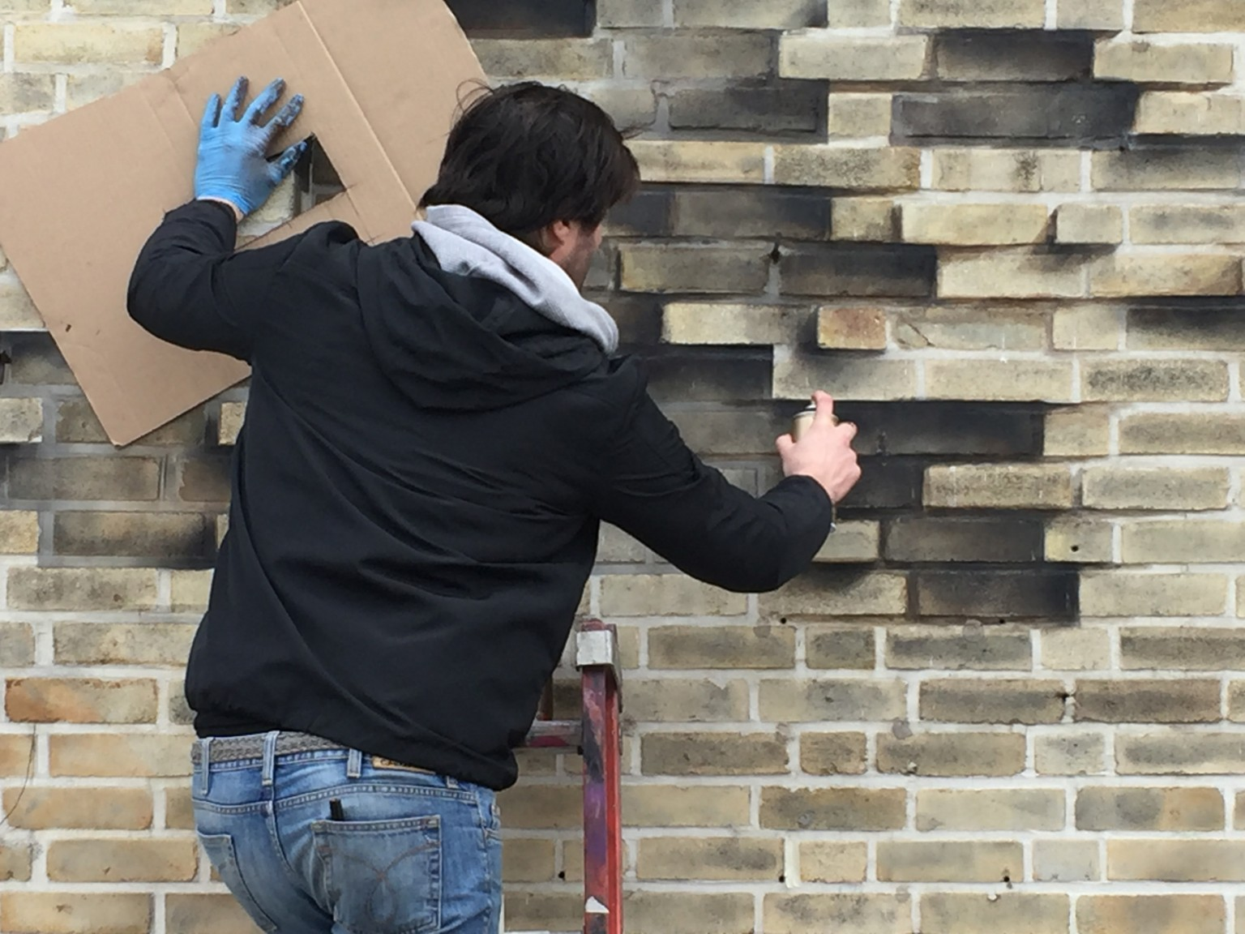
Groenblauwe netwerken
Invulling aan de hand van de volgende onderwerpen:
Wateropgave
Hitte
Biodiversiteit
Stadslandbouw
Luchtkwaliteit
Energie
Sociaal-maatschappelijke en economische waarde

Slide 7
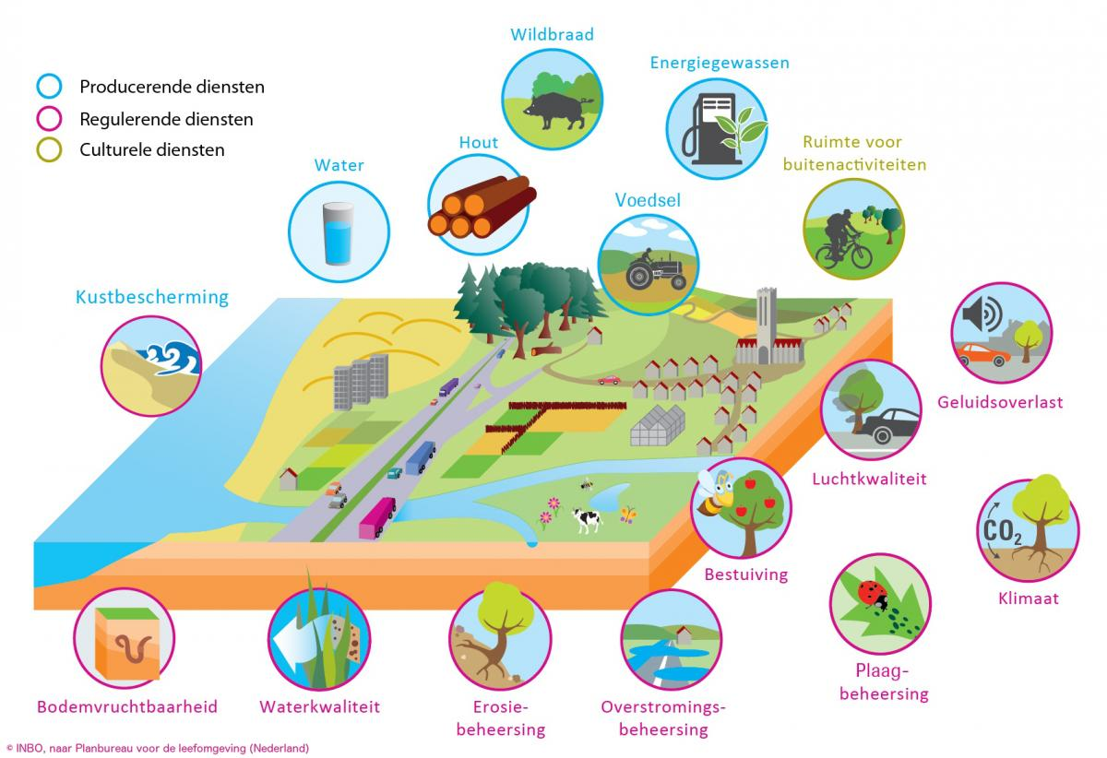
Biodiveriteit
Biodiversiteit: mate van verscheidenheid aan levensvormen in een ecosysteem
Ecosysteemdiensten:

Slide 8
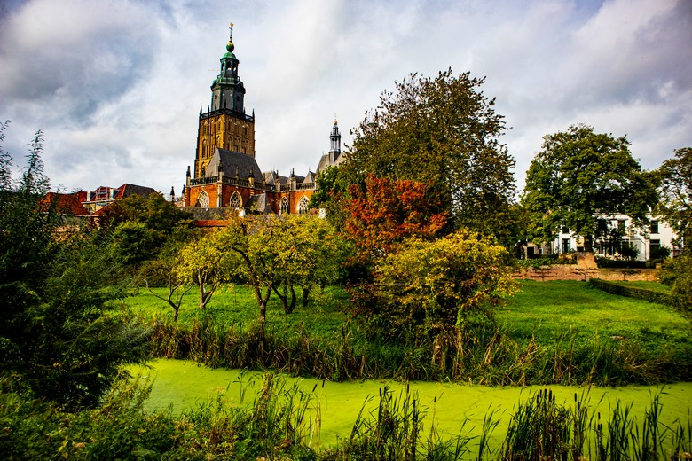
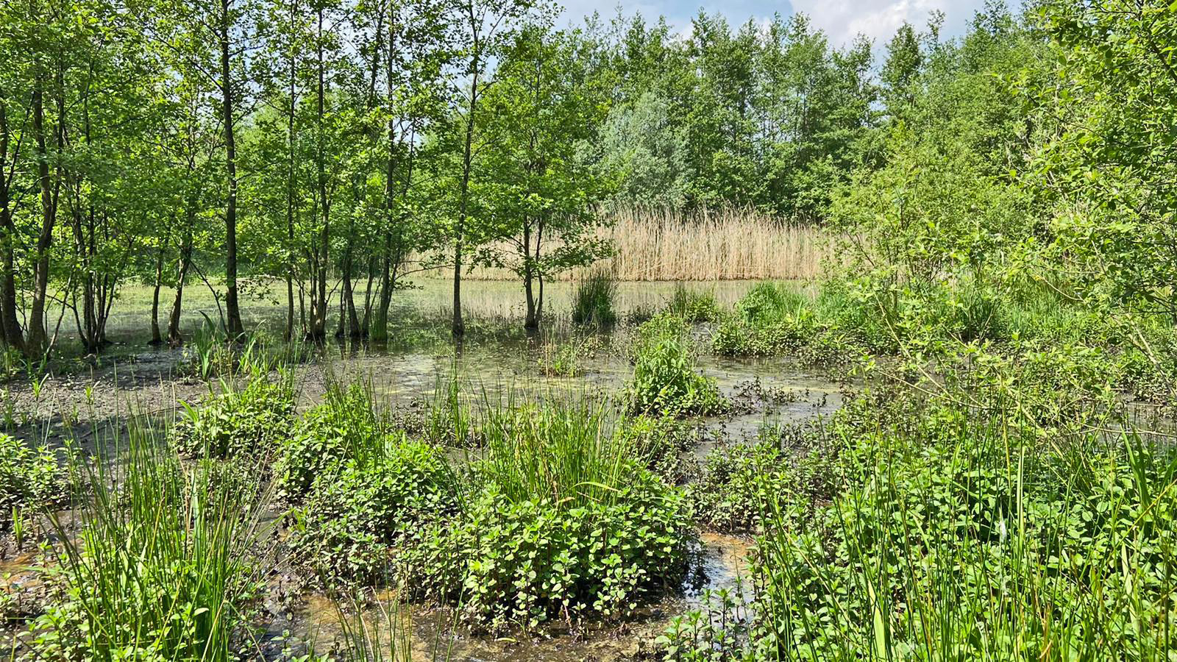
Biodiveriteit
Het verbonden-eiland effect:
Hoe groter een gebied hoe meer soorten per vierkante kilometer
Als het gebied een eilandenstructuur heeft is het aantal soorten per vierkante kilometer nog groter

Slide 9
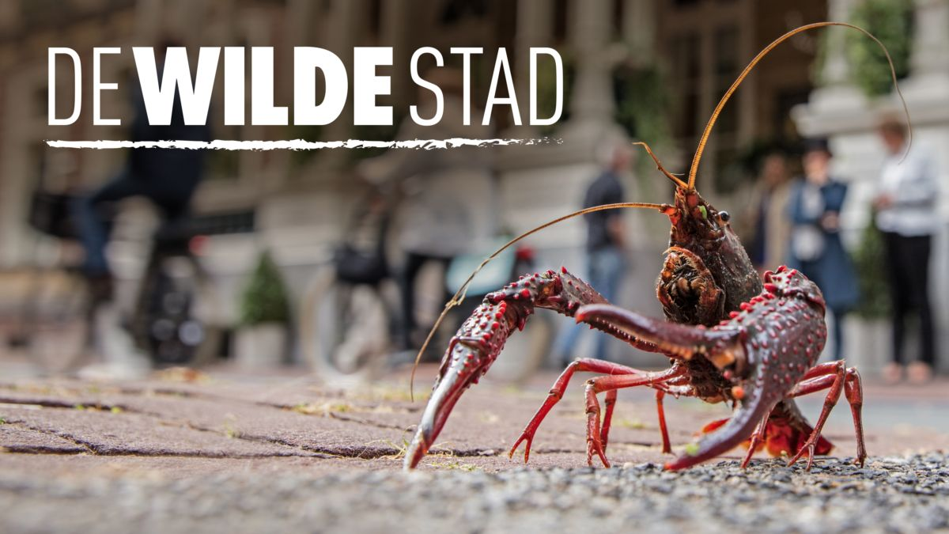
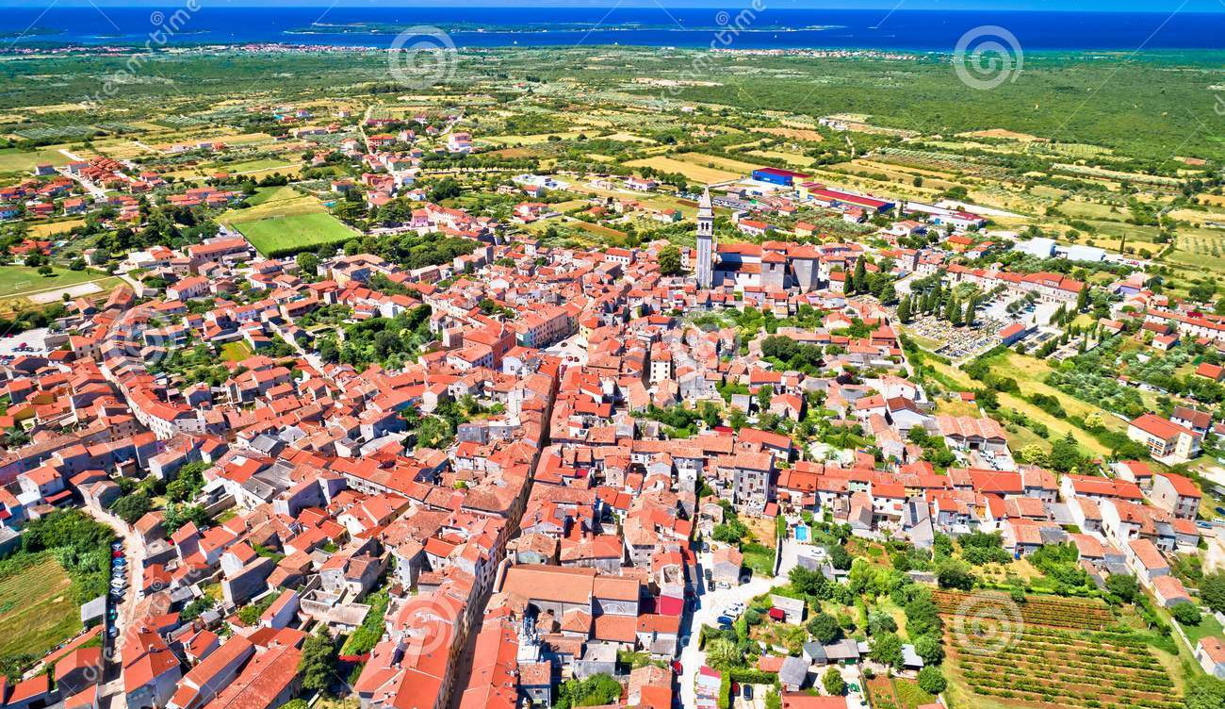
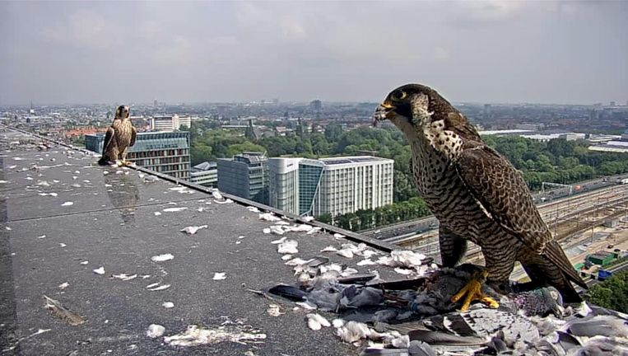
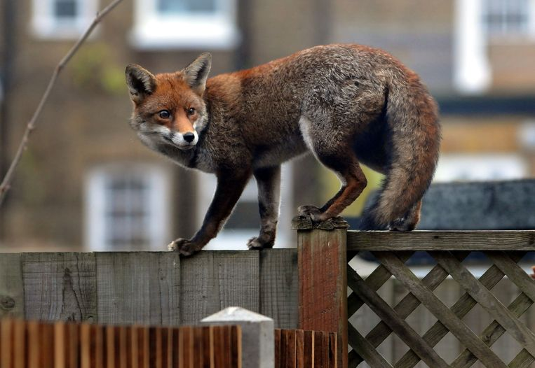
Biodiversiteit in de stad

Slide 10
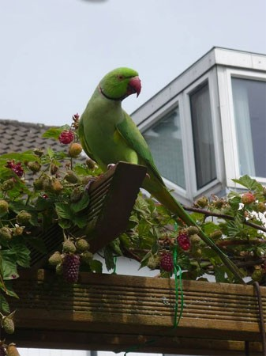
Stedelijk microklimaat
Gebouwen zijn de “stenen” in het landschap
Hierdoor ontstaat een divers aan microklimaat, die specifieke soorten kunnen aantrekken

Slide 11
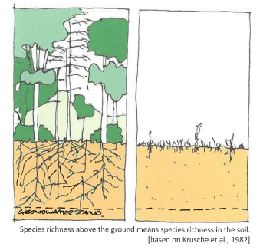
Meer biodiversiteit in de stad
Sturen en beleid van overheden
Vastleggen bebouwingsgrenzen
Tijdelijk bestemmen braakliggende terreinen
Aangepast groenonderhoud
Benutten stikstofkringlopen
Toepassen inheemse soorten
Meer biodiversiteit bij particulieren
Voorzieningen voor fauna aan woning (nestkasten e.d.)
Natuurlijke hagen
Aanleggen geveltuintjes, stapelmuren enz.
Stadsgroen voor meer biodiversiteit
Bermen, stadsparken, openbaar groen, stadsbossen, groene overs enz.

Slide 12
Meer biodiversiteit in de stad

Slide 13
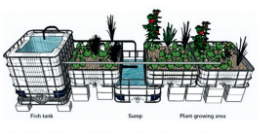
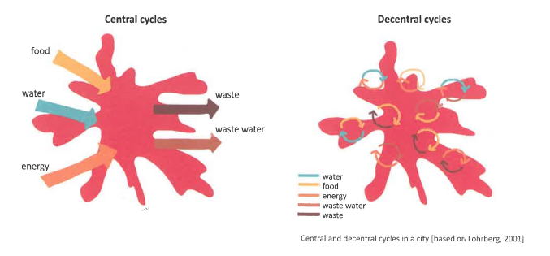
Stadslandbouw
Microfarming op balkons, dakterrassen, tuinen. enz.
Volkstuinen op speciaal hiervoor aangewezen gronden
Institutionele tuinen met educatieve, therapeutische of sociale doelstelling
Kleinschalige (half)commerciële tuinbouwbedrijven aan stadsrand
Kleinschalige (half)commerciële veeteeltbedrijven of aquacultuur
Gespecialiseerde bedrijven (bijvoorbeeld Zuiderzwam)
Grootschalige agrobedrijven aan de stadsrand
Multifunctionele stadslandbouwbedrijven (combinatie met toerisme, educatie, natuurbeheer, zelfplukboerderij, enz

Slide 14
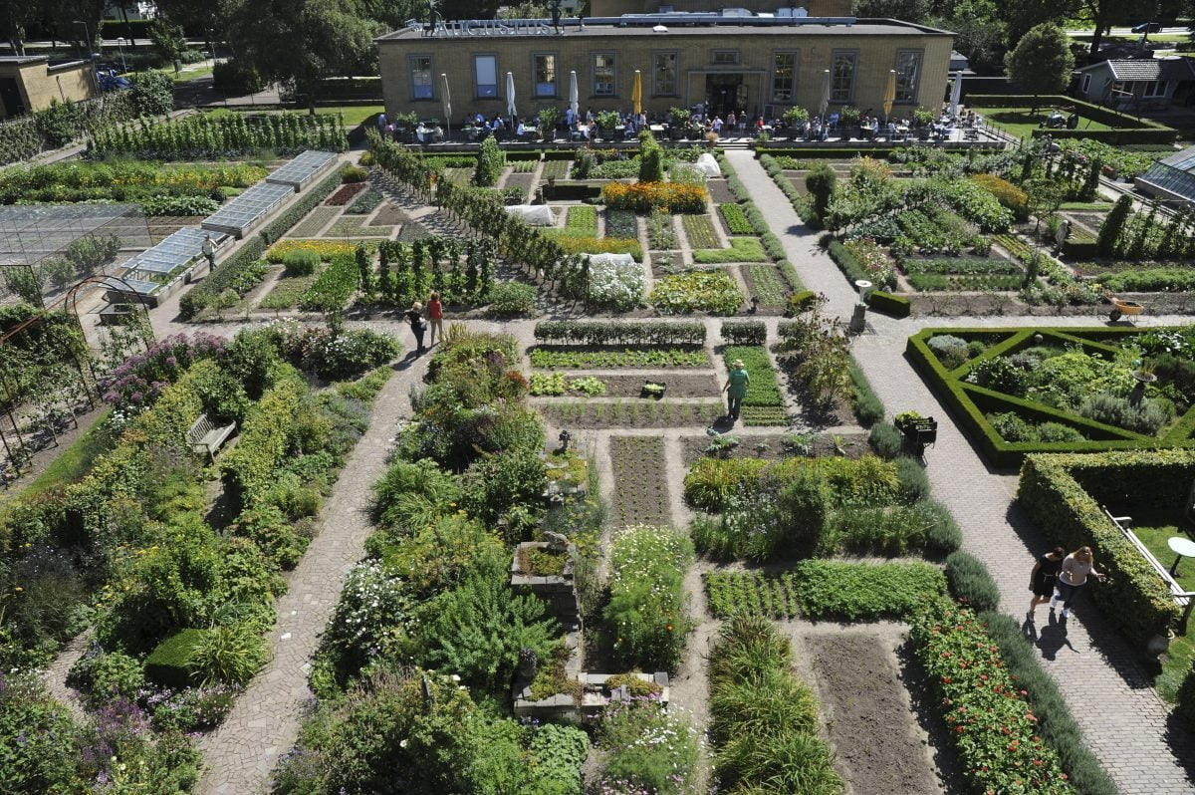
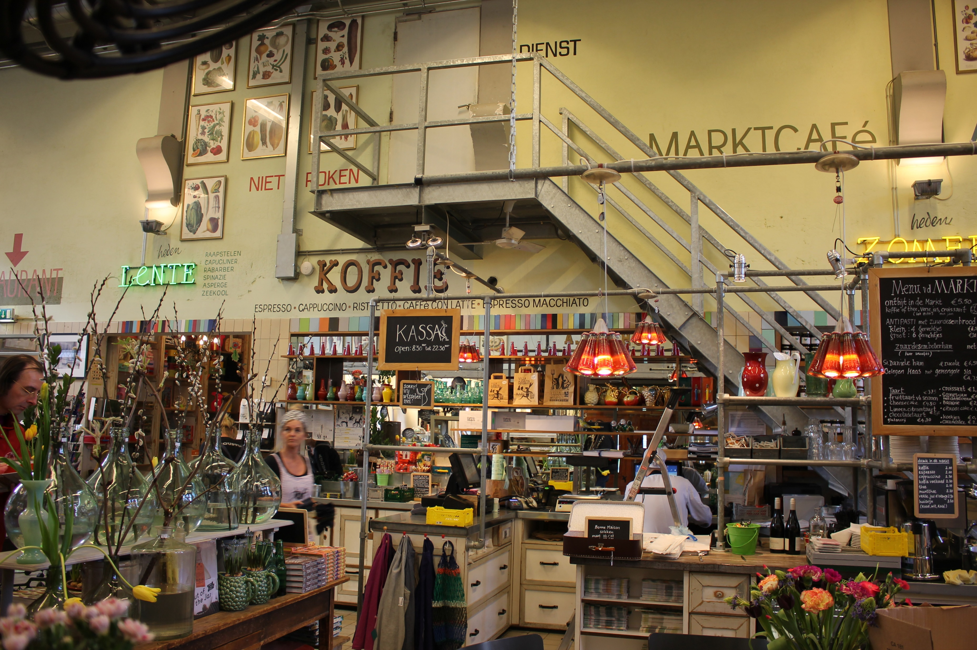
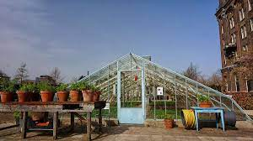
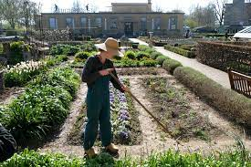
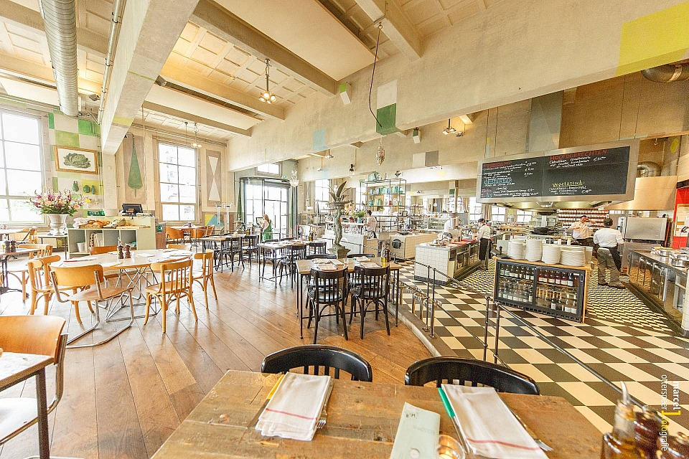
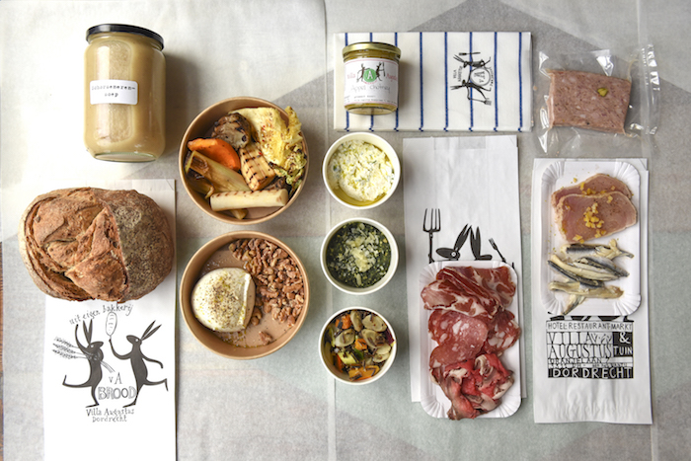
Villa Augustus Dordrecht

Slide 15
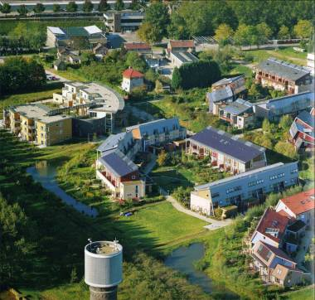
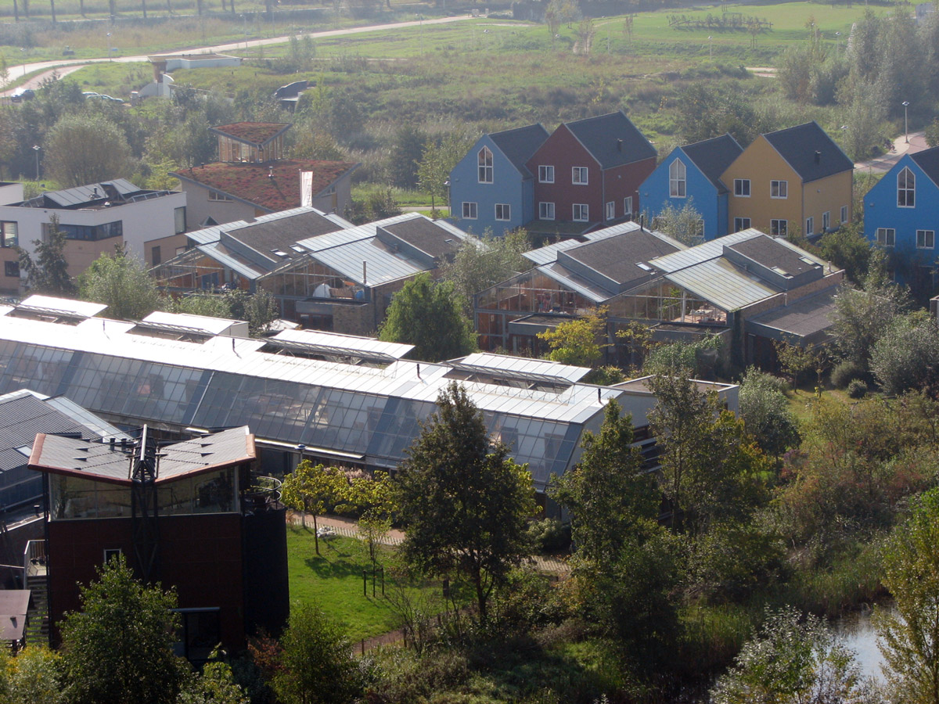
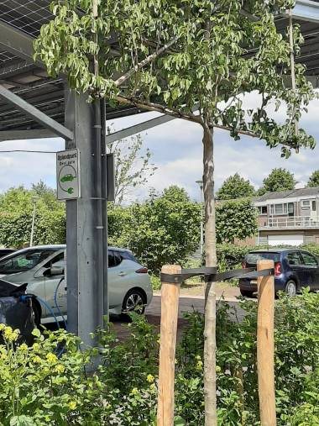
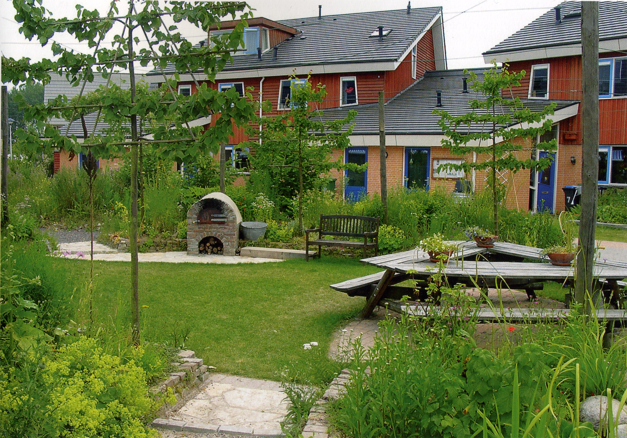
Lanxmeer Culemorg

Slide 16
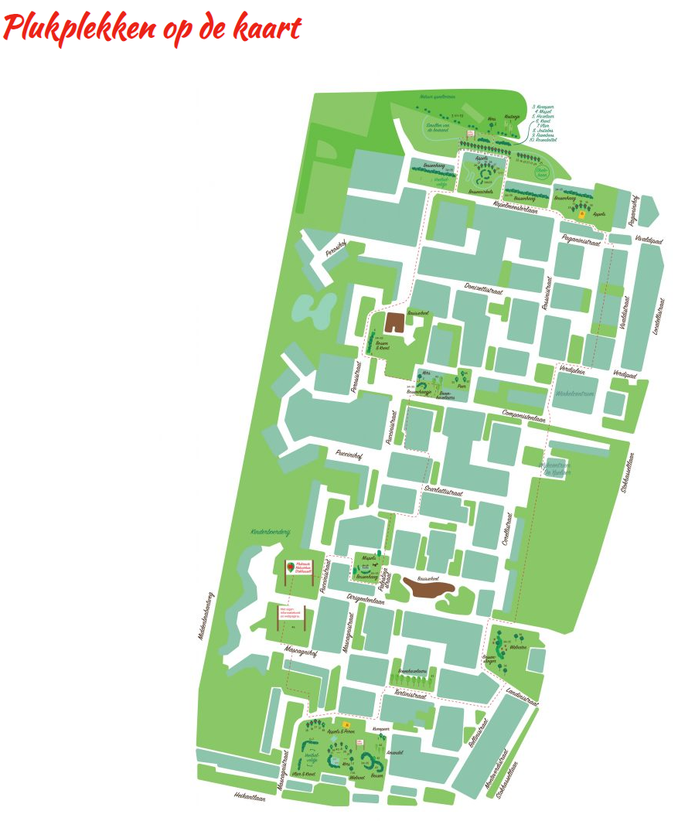
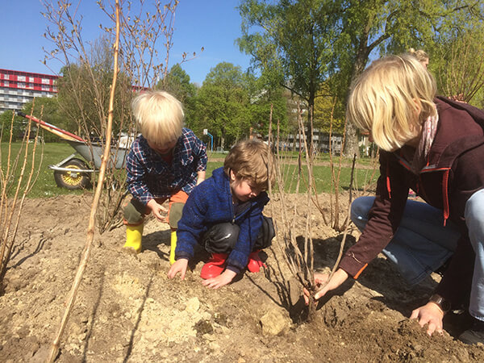
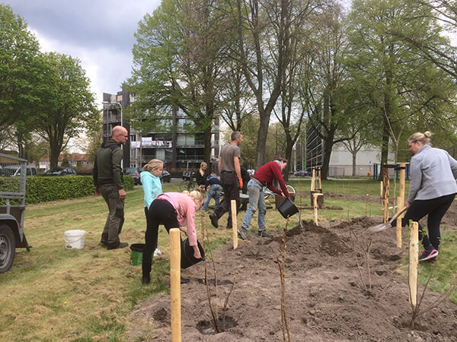
Plukroutes
Tilburg Stokhasselt

Slide 17
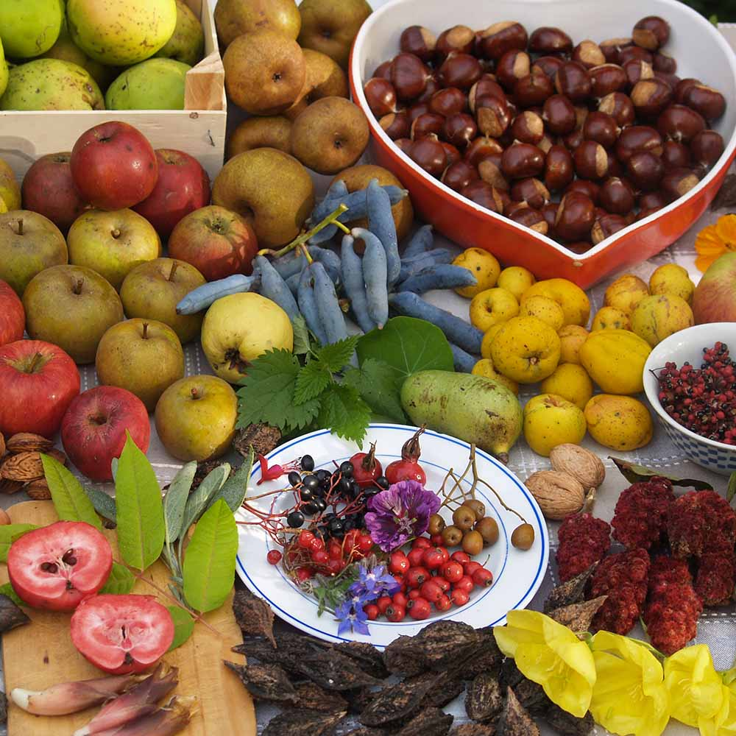
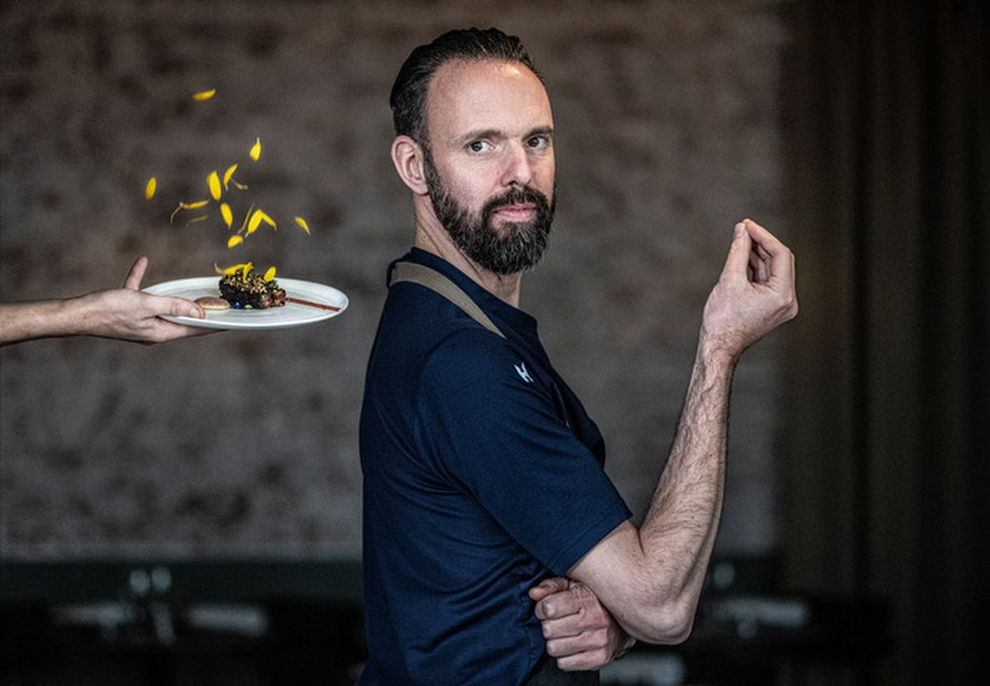
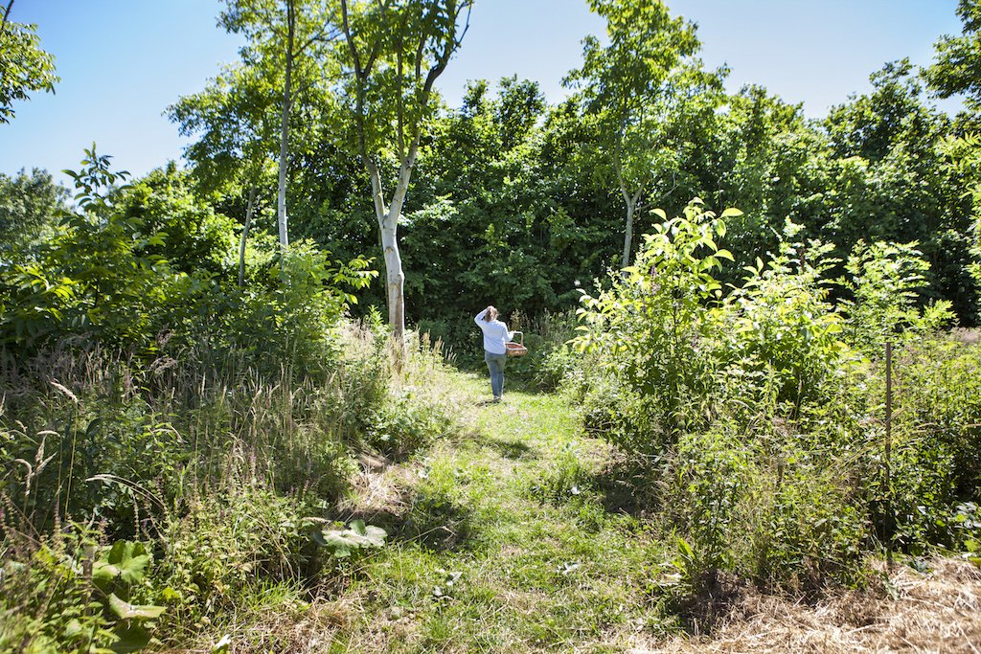
Voedselbos/park

Slide 18
Opdracht
Ga op zoek naar aanvullende informatie over voedselbossen en beantwoord de volgende vraag zou uitgebreid mogelijk:
Waarom zijn voedselbossen interessant met het oog op waterbeheer?
Maak er één PP-slide van
Stuur deze naar Stijn via teams

